Slide 1

دليل استخدام المنصة
شرح شامل لجميع مزايا حساب الطبيب بالصور وخطوات الاستخدام
الطبيب

Slide 2

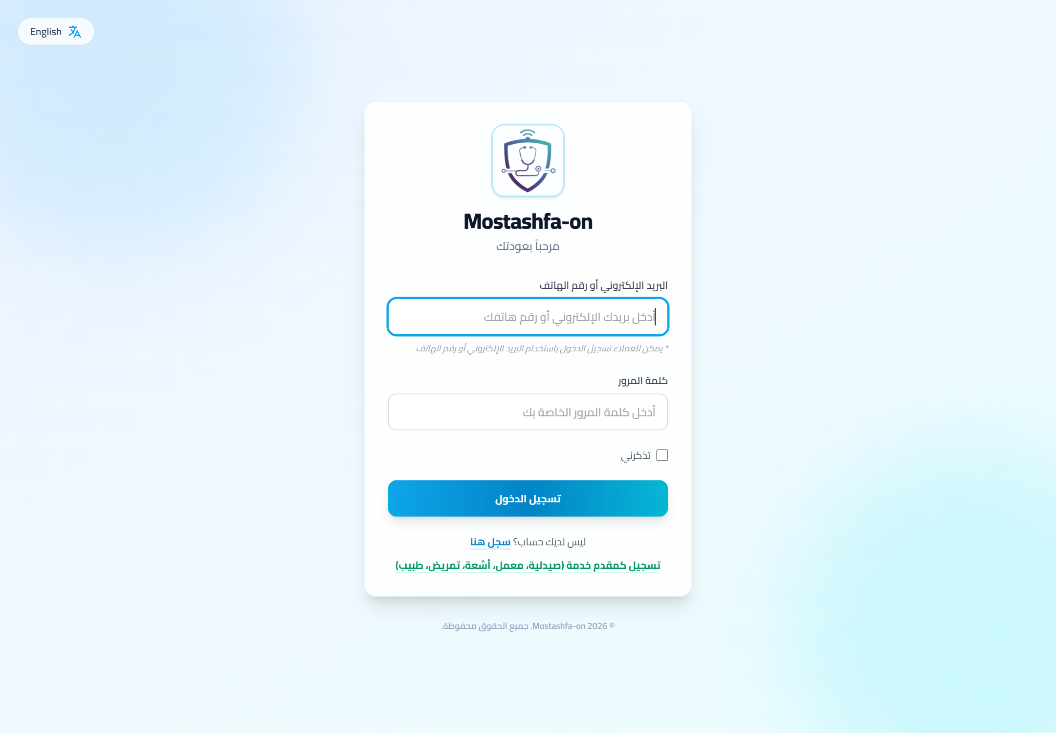
تسجيل الدخول وتبديل اللغة
صفحة دخول واحدة لجميع المستخدمين
الوظيفة
رابط دخول واحد لجميع المستخدمين، ويحدّد النظام نوع الحساب تلقائياً.
يمكنك ايضا من استعادة كلمة السر
و انشاء حساب جديد
خطوات الاستخدام
افتح صفحة الدخول.
أدخل البريد الإلكتروني أو رقم الهات وكلمة المرور.
اضغط «دخول» للانتقال إلى لوحة التحكم الخاصة بدورك.
إن كنت عميلاً جديداً فاضغط «تسجيل حساب جديد».
/login
1
دليل استخدام منصة مستشفى-أون

Slide 3
الطبيب
يوجد منصتان للعمل للطبيب منصه لادارة العيادة اليومية و متابعة عدد الحالات اليوم او لايام تاليه و تسجيل بيانات الكشف مثل التحاليل و الاشعة و التاريخ المرضي

Slide 4
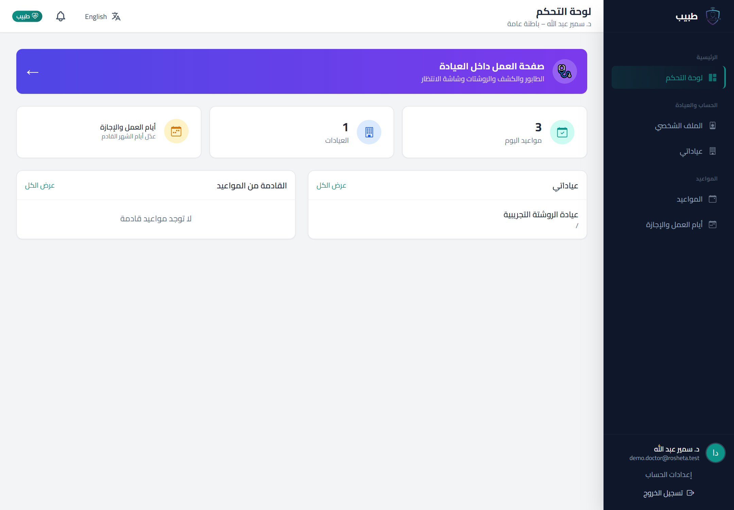
لوحة تحكم الطبيب (منصة مستشفى-أون)
الطبيب - المنصة
الوظيفة
يمكن من هذه الصفحة متابعة و تعديل مواعيد العيادات و أسعار الكشف و الاستشارة لكل عيادة
يمكن ايضا تحديث الملف الشخصي
خطوات الاستخدام
تفتح هذه اللوحة تلقائياً بعد تسجيل الدخول بحساب الطبيب.
راجع مواعيد اليوم من الملخص.
اضغط بطاقة «مساحة العمل داخل العيادة» لبدء الكشف.
أدِر ملفك وعياداتك والتقويم من القائمة الجانبية.
/doctor/dashboard
2
دليل استخدام منصة مستشفى-أون

Slide 5
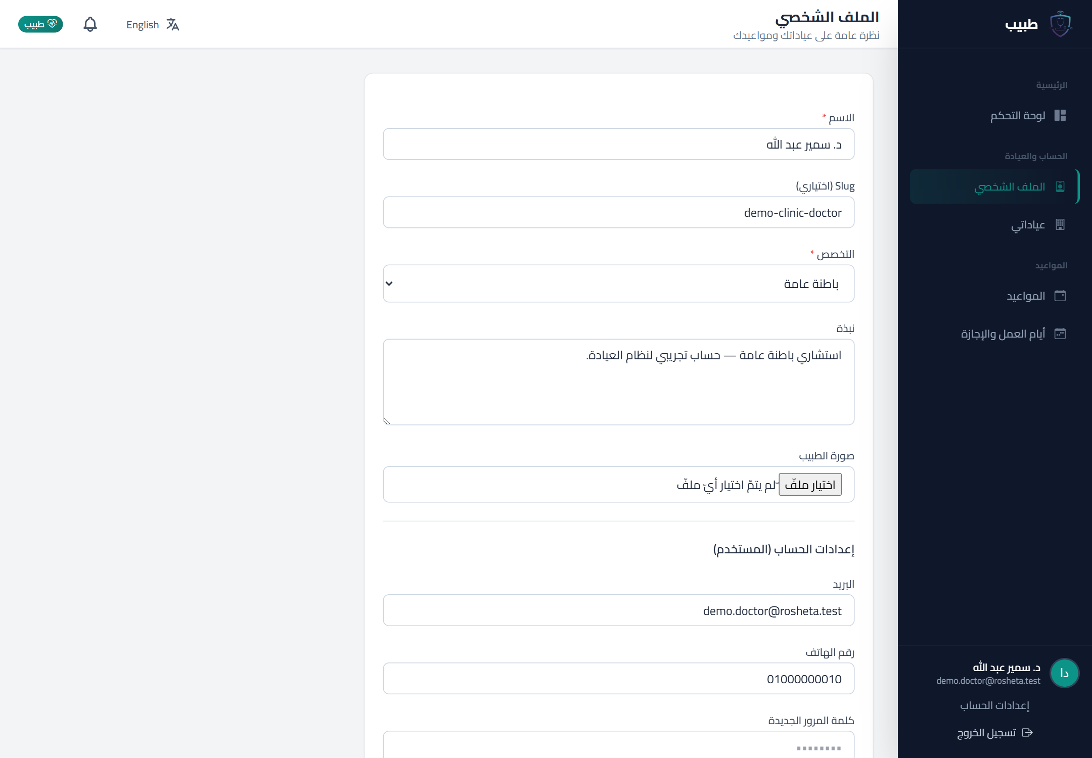
الملف الشخصي للطبيب
الطبيب - المنصة
الوظيفة
يمكن من هذه الصفحة تحديث بيانات الطبيب وتخصّصه وصورته، وهي ما يظهر للمرضى عند الحجز.
خطوات الاستخدام
افتح «الملف الشخصي».
عدّل البيانات والتخصّص والصورة.
احفظ التغييرات.
/doctor/profile
3
دليل استخدام منصة مستشفى-أون

Slide 6
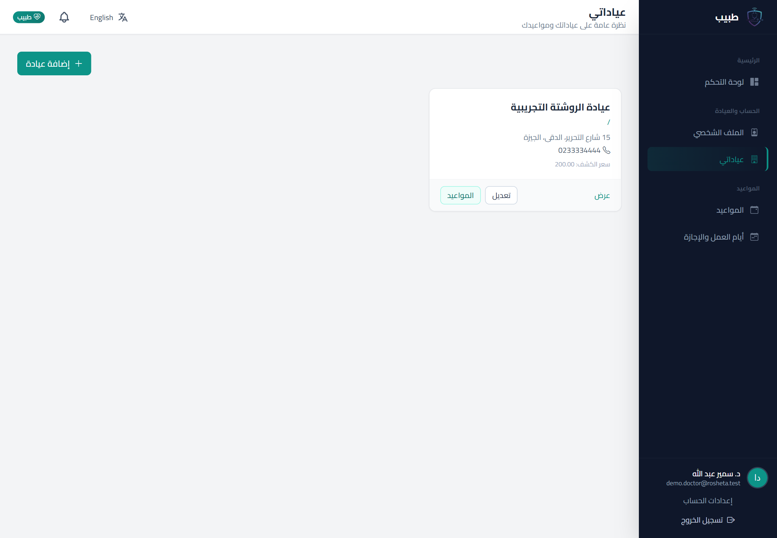
عياداتي
الطبيب - المنصة
الوظيفة
استعراض عياداتك المسجّلة و ادراتها و تحديد مواعيد العمل و عدد المرضي الذين مكن استقبالهم و أسعار الكشف و الاستشارة و الاعمال الاخري إن وجد .
يمكن ايضا اضافه بيانات عيادة جديدة
خطوات الاستخدام
افتح «عياداتي».
اختر عيادة لإدارتها.
عدّل المواعيد و الاسعار والعنوان يتم تحديده بالكتابة و GPS.
/doctor/clinics
4
دليل استخدام منصة مستشفى-أون

Slide 7
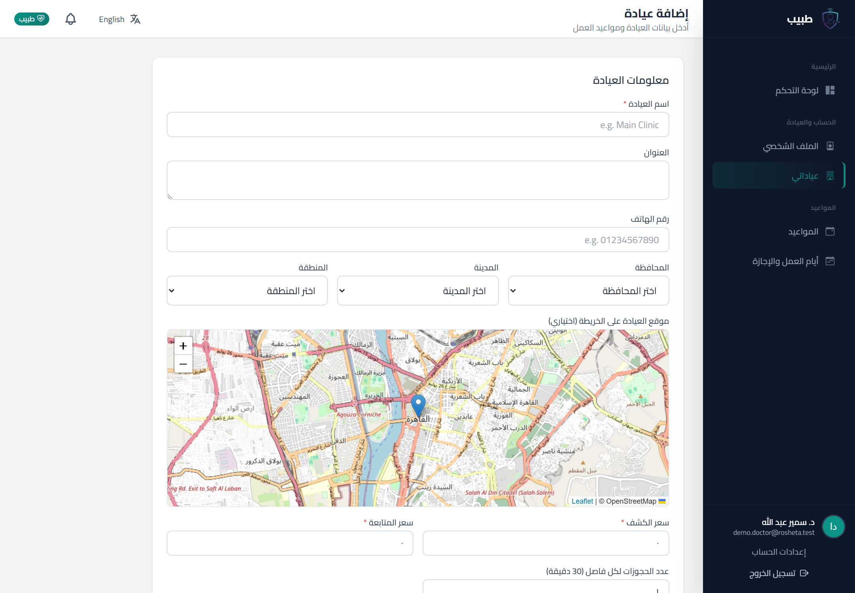
إضافة عيادة جديدة
الطبيب - المنصة
الوظيفة
تسجيل عيادة جديدة تصبح متاحة للحجز بعد أخد الموافقة من ادارة المنصة
خطوات الاستخدام
اضغط «إضافة عيادة».
أدخل الاسم والعنوان ومواعيد العمل الاسعار .
احفظ البيانات لتظهر العيادة للمرضى.
/doctor/clinics/create
5
دليل استخدام منصة مستشفى-أون

Slide 8
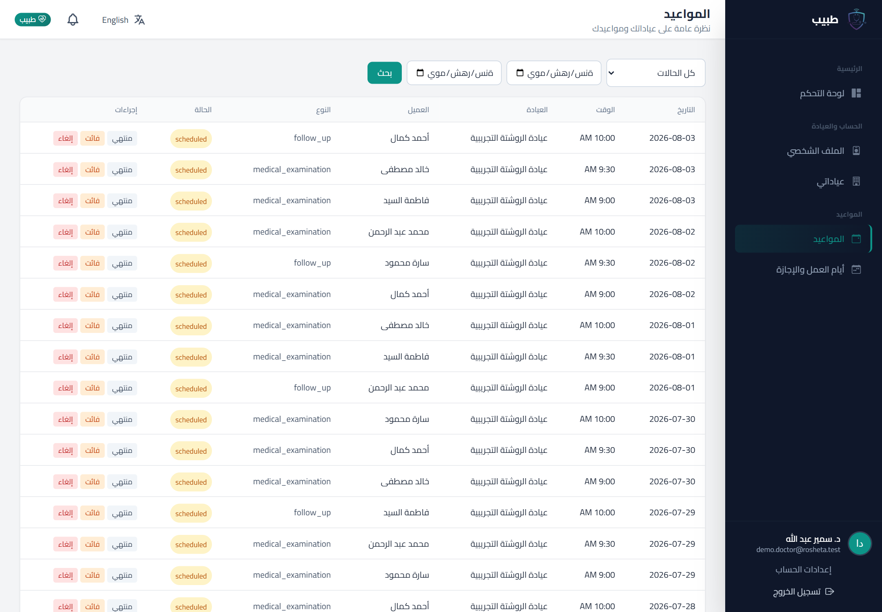
مواعيد المنصّة
الطبيب - المنصة
الوظيفة
استعراض حجوزات المرضى الواردة عبر المنصة وإدارتها.
خطوات الاستخدام
افتح «مواعيد المنصّة».
راجع الكشوفات و الاستشارات القادمة.
أكّد الموعد أو أكمله أو قم بالغاء الموعد.
/doctor/appointments
6
دليل استخدام منصة مستشفى-أون

Slide 9
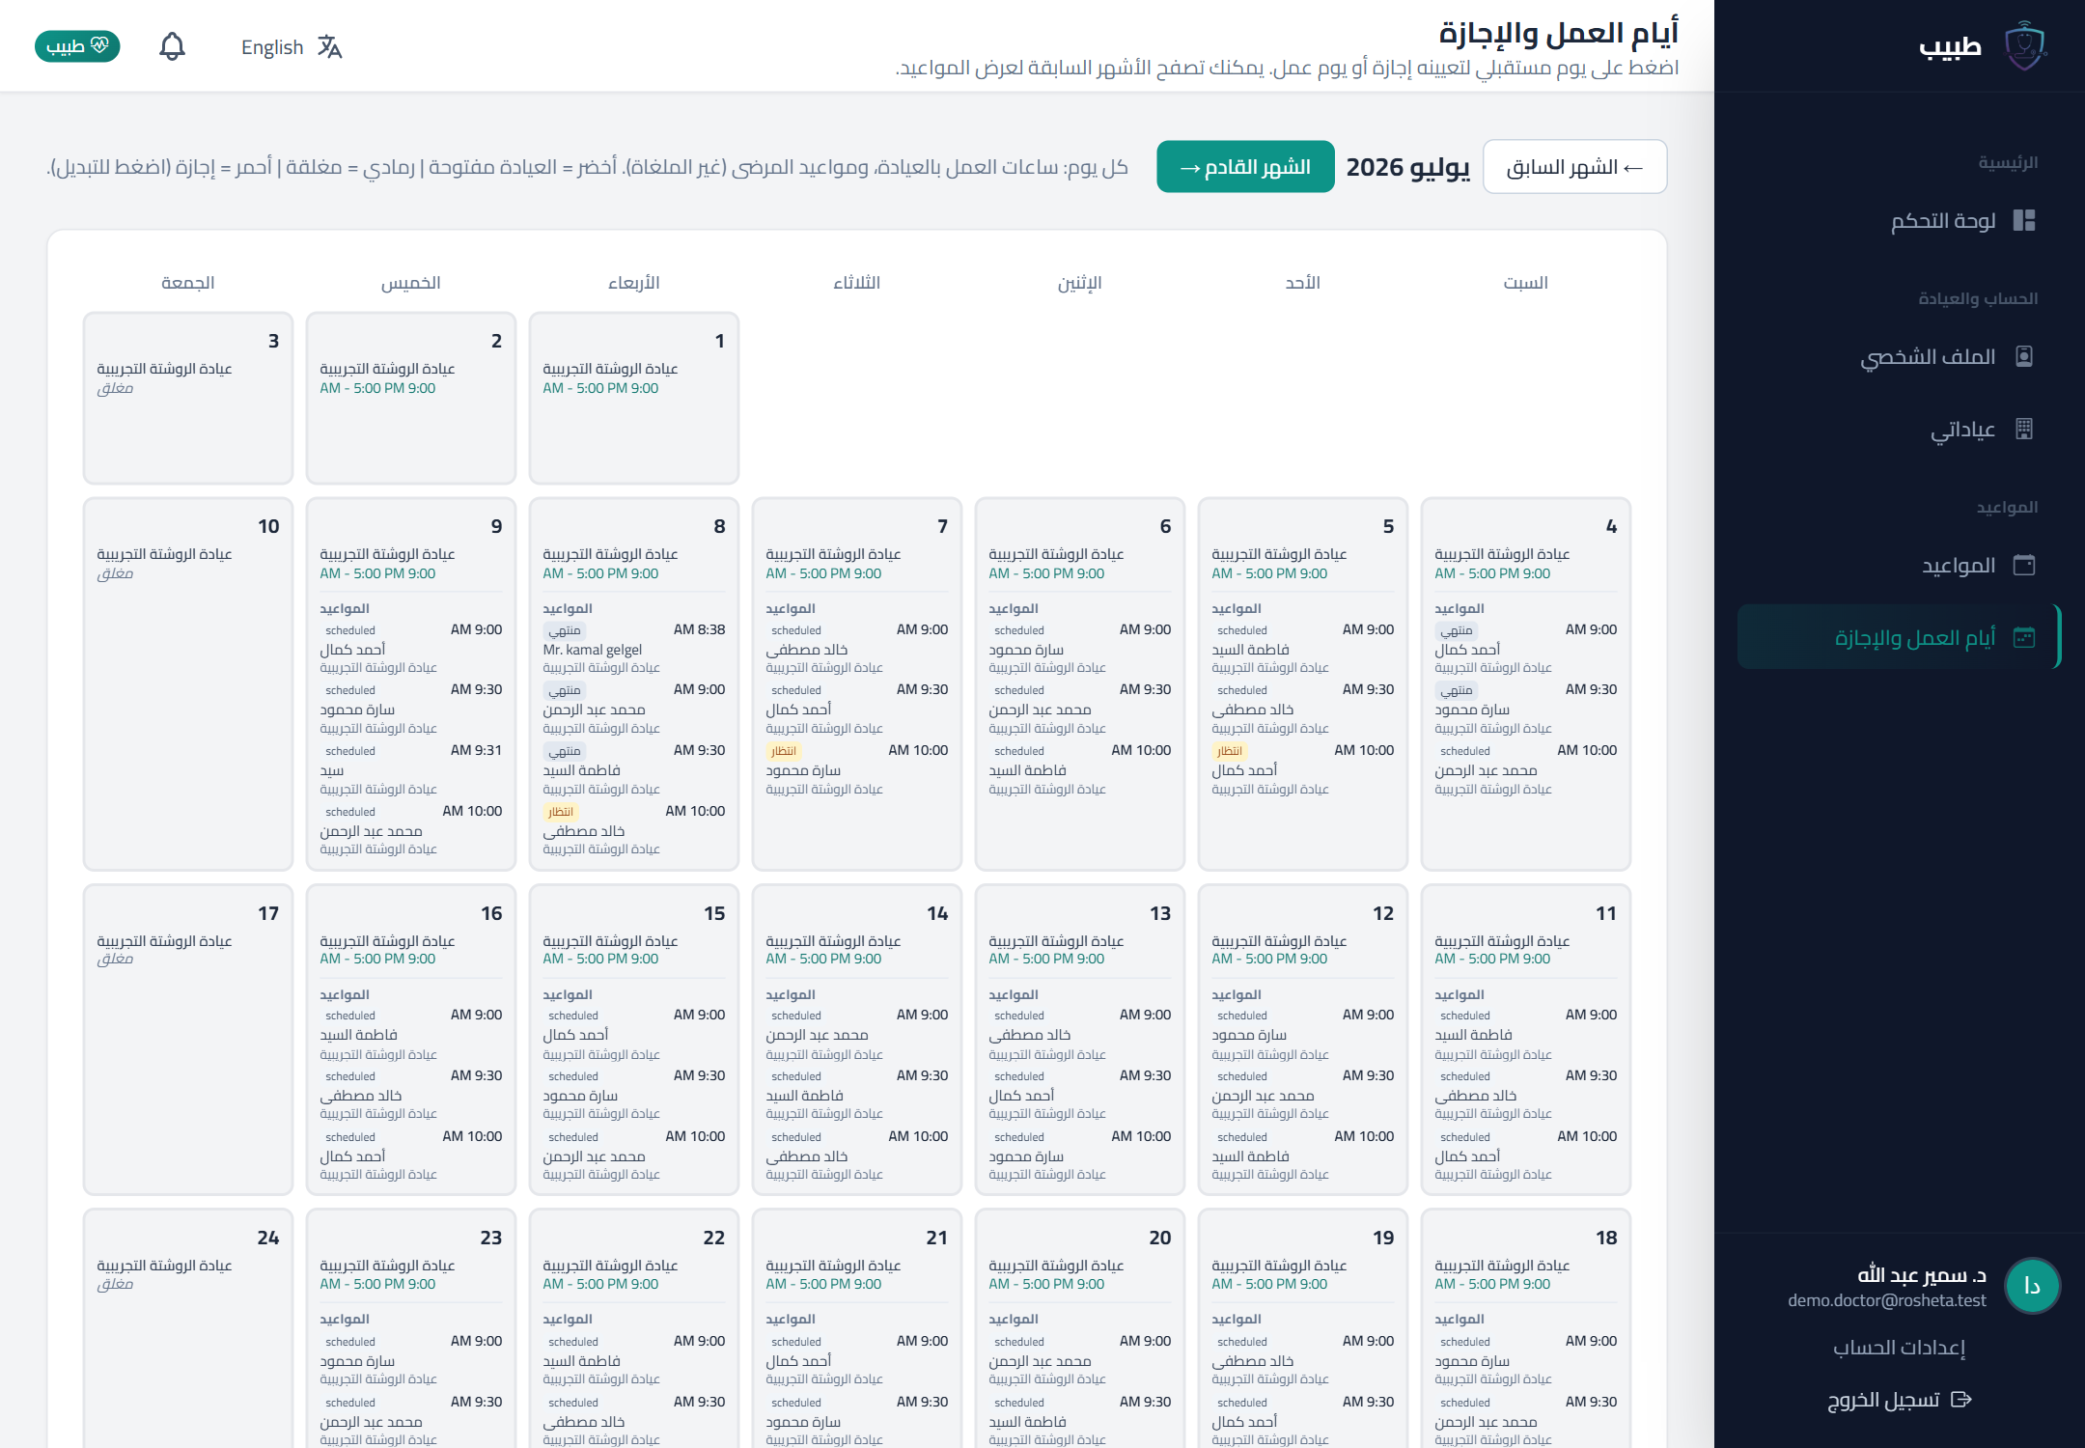
أيام العمل والإجازات
الطبيب - المنصة
الوظيفة
تحديد أيام العمل والإجازات على التقويم.
خطوات الاستخدام
افتح «التقويم».
اضغط على اليوم لتبديله بين «عمل» و«إجازة».
تُغلق أيام الإجازات أمام الحجز تلقائياً.
/doctor/calendar
7
دليل استخدام منصة مستشفى-أون

Slide 10
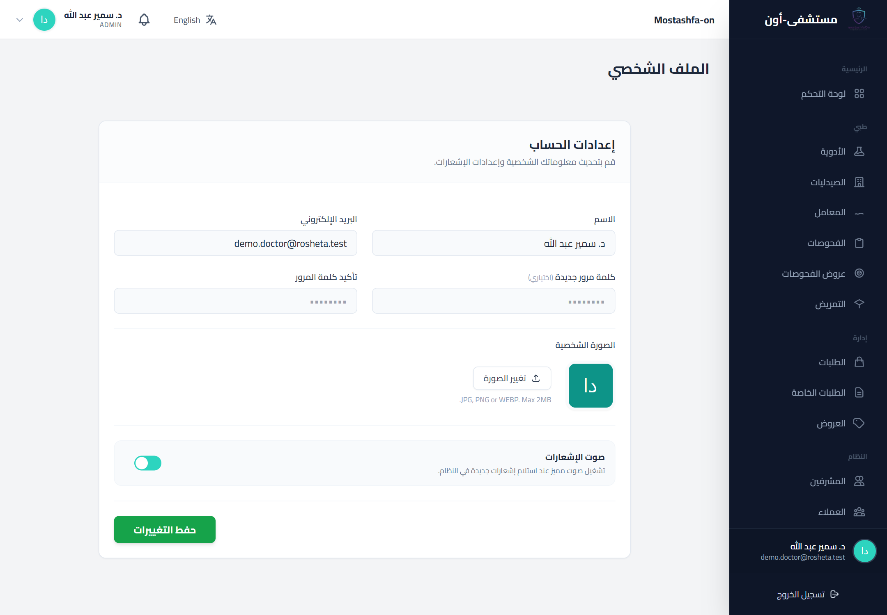
إعدادات الحساب
الطبيب - المنصة
الوظيفة
إدارة بيانات الدخول .
خطوات الاستخدام
افتح «إعدادات الحساب».
عدّل الاسم أو البريد الإلكتروني أو كلمة المرور.
احفظ التغييرات.
/user/profile
8
دليل استخدام منصة مستشفى-أون

Slide 11
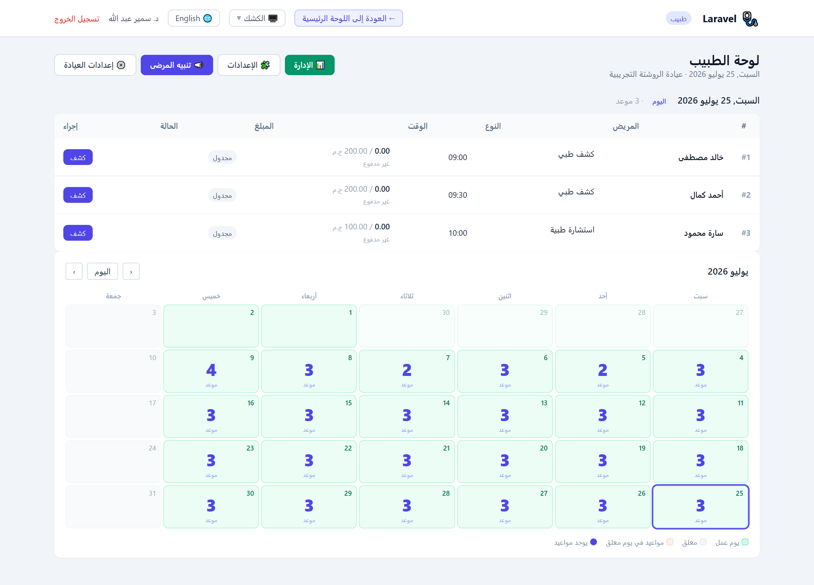
مساحة العمل داخل العيادة — لوحة الطبيب
الطبيب - العيادة
الوظيفة
مرضى اليوم مع حالة كل مريض والمبلغ ونوع الزيارة.
شريط «المريض الجاري كشفه» وتقويم شهري.
أداة تبديل العيادة وروابط الإدارة والإعدادات والبث.
خطوات الاستخدام
اختر العيادة النشطة من أداة تبديل العيادة إن كان لديك أكثر من عيادة.
راجع حالات اليوم وحالة كل مريض.
اضغط على اسم المريض لبدء الكشف، فتنتقل إلى شاشة الكشف.
استخدم التقويم للانتقال إلى يوم آخر.
افتح الإدارة أو الإعدادات أو البث من الأزرار العلوية.
/practice/doctor/dashboard
9
دليل استخدام منصة مستشفى-أون

Slide 12
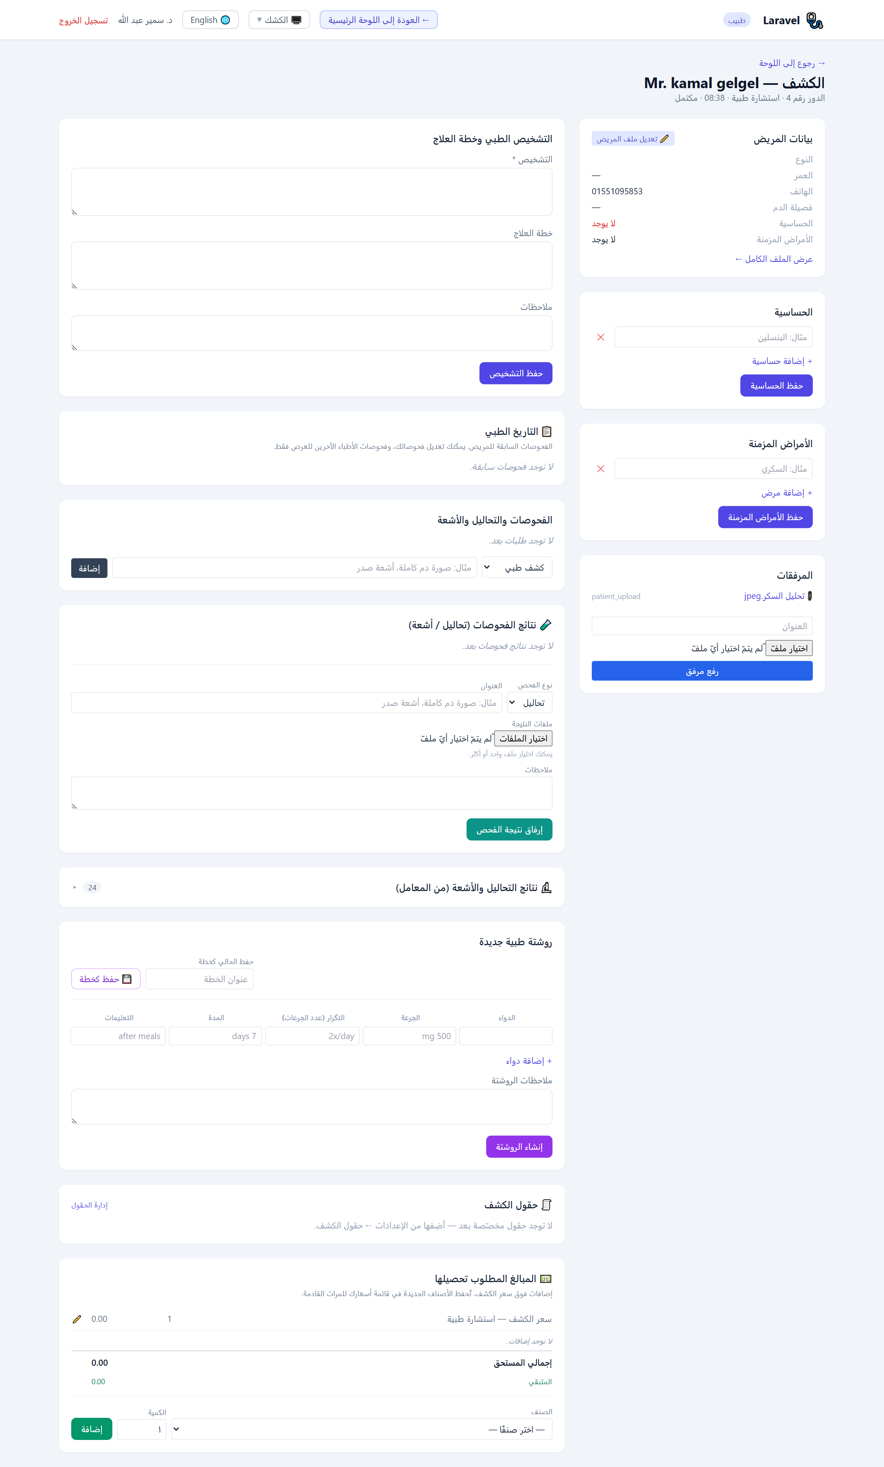
شاشة كشف المريض (1) — البيانات والتشخيص
الطبيب - العيادة
الوظيفة
بيانات المريض والحساسية والأمراض المزمنة والمرفقات.
تسجيل التشخيص وخطة العلاج والملاحظات.
طباعة الروشتات و حفظها
استعراض سجلّ الزيارات السابقة.
خطوات الاستخدام
افتح ملف المريض من الطابور لتظهر شاشة الكشف.
راجع بيانات المريض والحساسية والأمراض المزمنة، وعدّلها ثم احفظها.
استعرض المرفقات وسجلّ الزيارات السابقة.
اكتب التشخيص وخطة العلاج والملاحظات.
يمكن تعديل الحقول لتناسب التخصص و اسلوب العمل.
اضغط «حفظ التشخيص».
/practice/doctor/appointments/{id}/examine
10
دليل استخدام منصة مستشفى-أون

Slide 13
شاشة كشف المريض (2) — الروشتة والطلبات والتحصيل
الطبيب - العيادة
الوظيفة
طلب التحاليل والأشعة وربط نتائجها بملف المريض.
إنشاء الروشتة وحفظها كخطة جاهزة.
وتحصيل المستحقّات من الشاشة نفسها.
خطوات الاستخدام
أضف طلبات التحاليل أو الأشعة من قسم الطلبات.
من «روشتة جديدة» أضف الأدوية محدّداً الجرعة والتكرار والمدة والتعليمات.
اضغط «حفظ كخطة» لإعادة استخدامها لاحقاً، أو حمّل خطة جاهزة.
سجّل قيم حقول الكشف المخصّصة.
اضغط «إنشاء الروشتة» وراجع «المطلوب تحصيله».
غيّر حالة الزيارة إلى «مكتملة» عند الانتهاء.
/practice/doctor/appointments/{id}/examine
11
دليل استخدام منصة مستشفى-أون

Slide 14
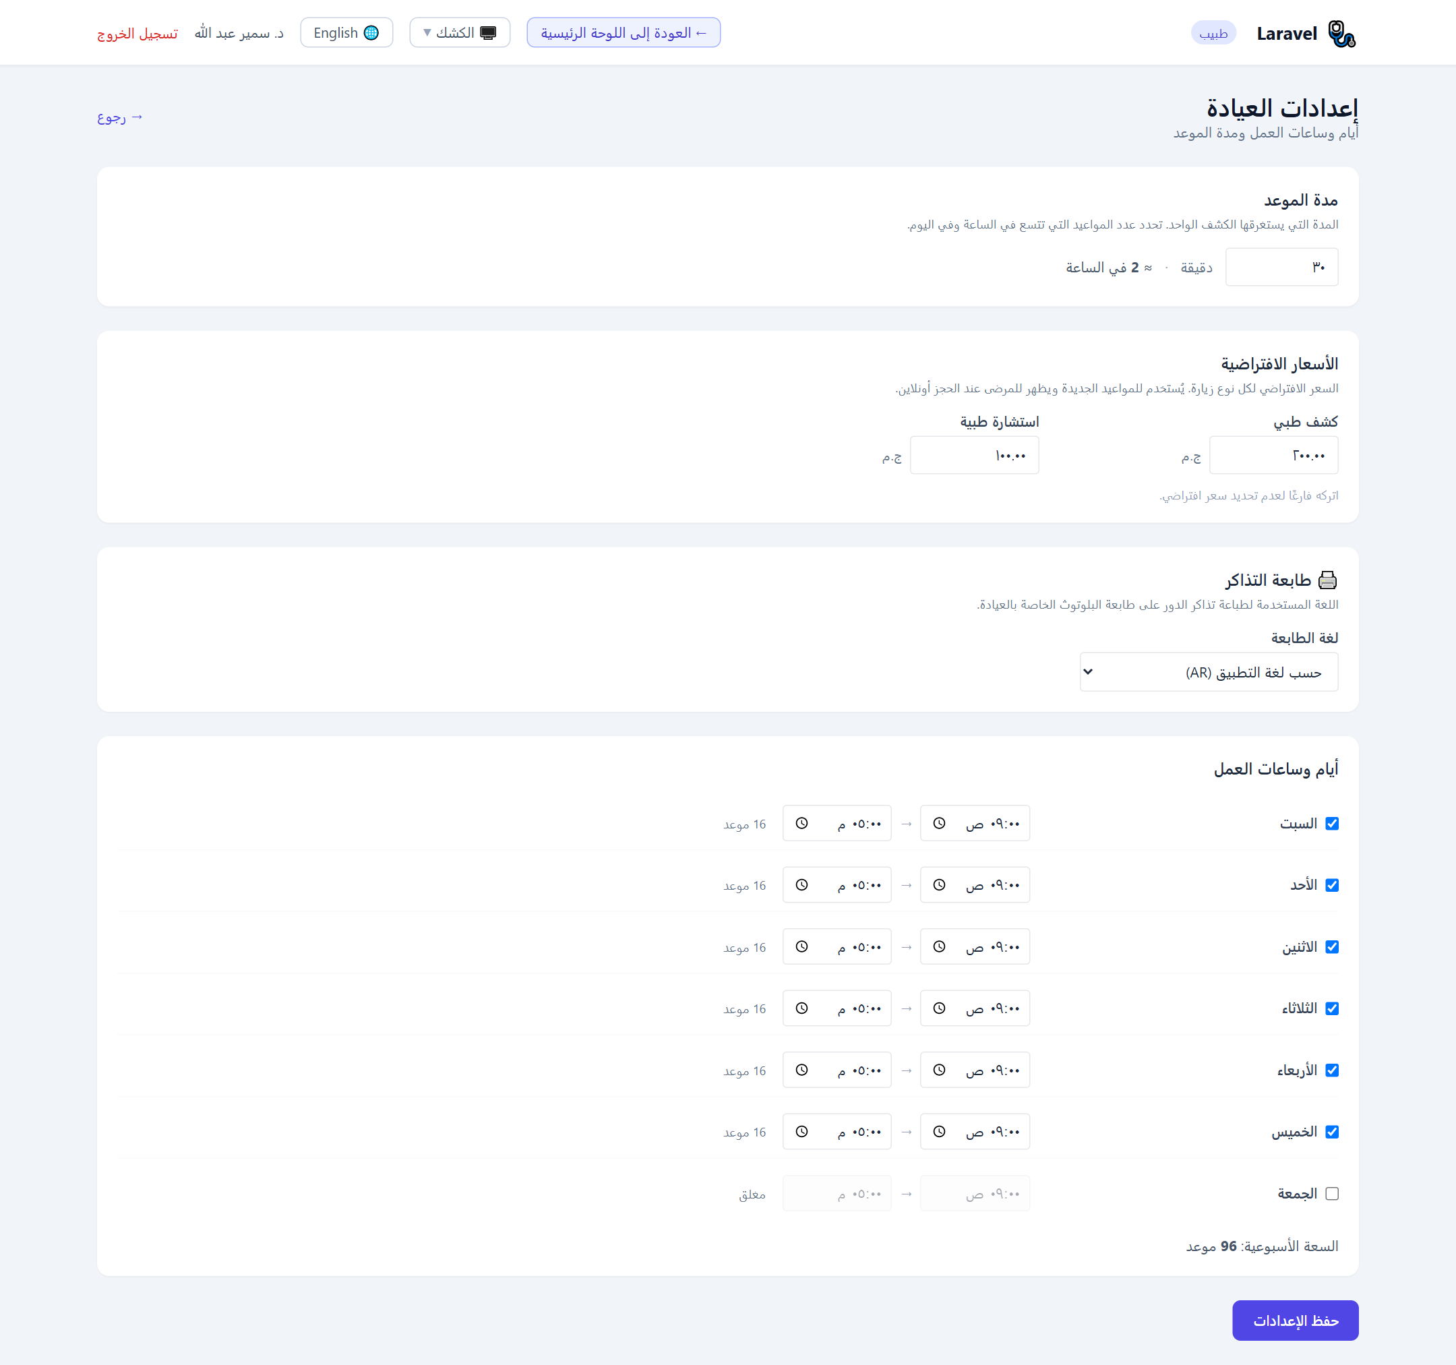
إعدادات العيادة
الطبيب - العيادة
الوظيفة
ضبط رسوم العيادة ومواعيد العمل من داخل إعدادات العيادة .
خطوات الاستخدام
افتح «إعدادات العيادة».
اضبط الرسوم ومواعيد العمل.
احفظ الإعدادات.
/practice/doctor/clinic
12
دليل استخدام منصة مستشفى-أون

Slide 15
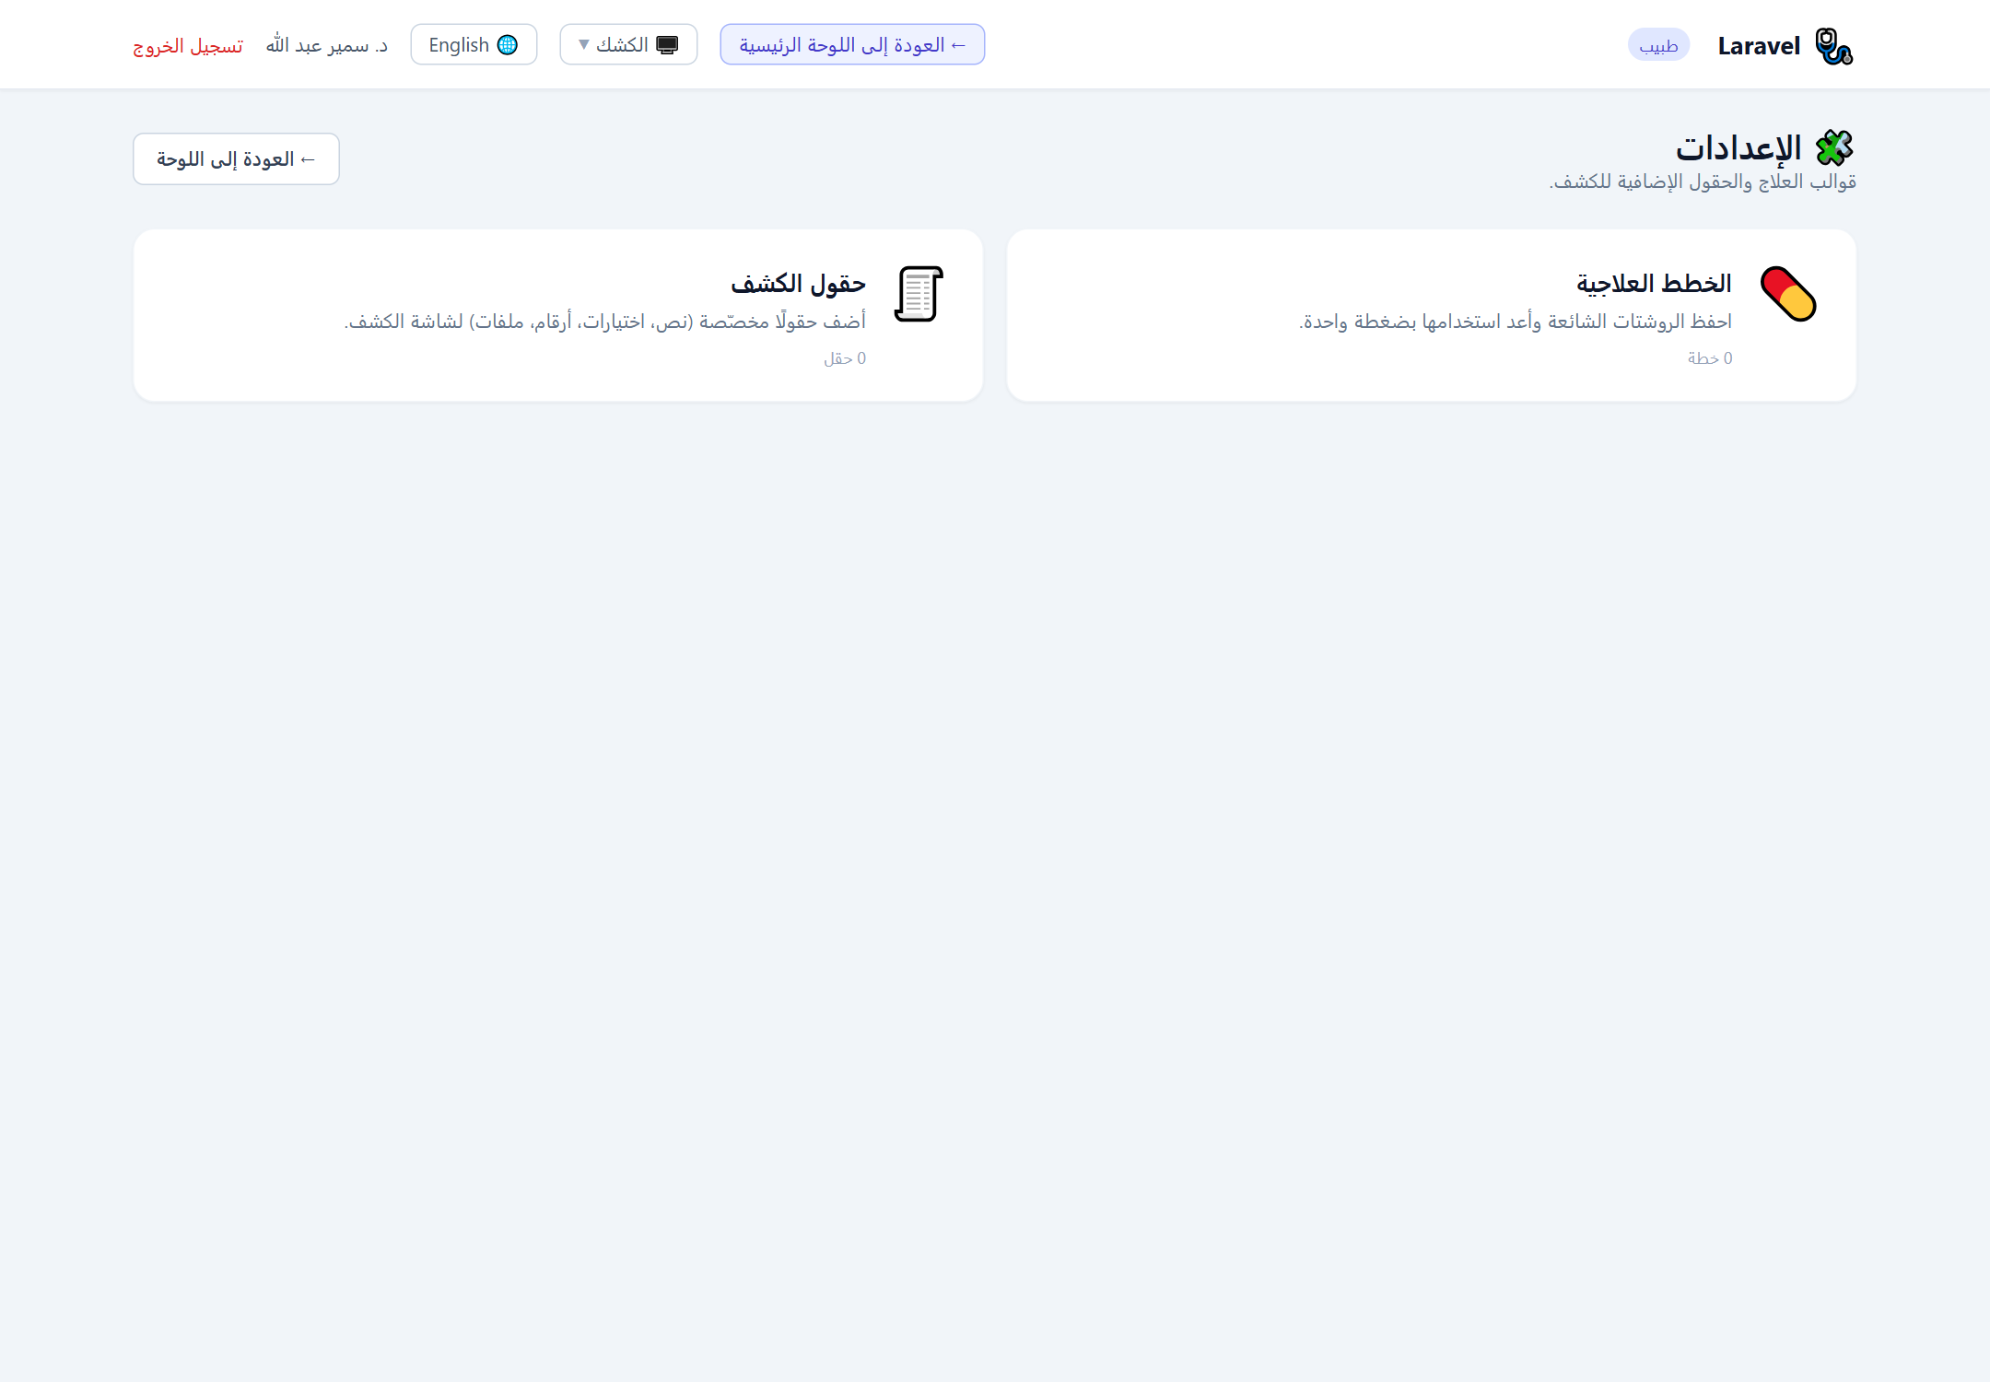
الإعدادات والقوالب
الطبيب - العيادة
الوظيفة
مركز القوالب الطبية لتسريع العمل اليومي.
و الذي يمكن الطبيب من عمل روشتات ثابته يمكن الاستعانة بها للحلات المشابهة و المتكررة مع امكانيه التحديث لها ايضا طبقا للحالة .
يمكن انشاء حقول للكشف تناسب تخصصك و طريقة عملك .
خطوات الاستخدام
افتح «الإعدادات والقوالب».
اختر الخطط العلاجية أو حقول الكشف.
أنشئ قالباً جديداً أو عدّل قالباً قائماً.
/practice/doctor/setup
13
دليل استخدام منصة مستشفى-أون

Slide 16
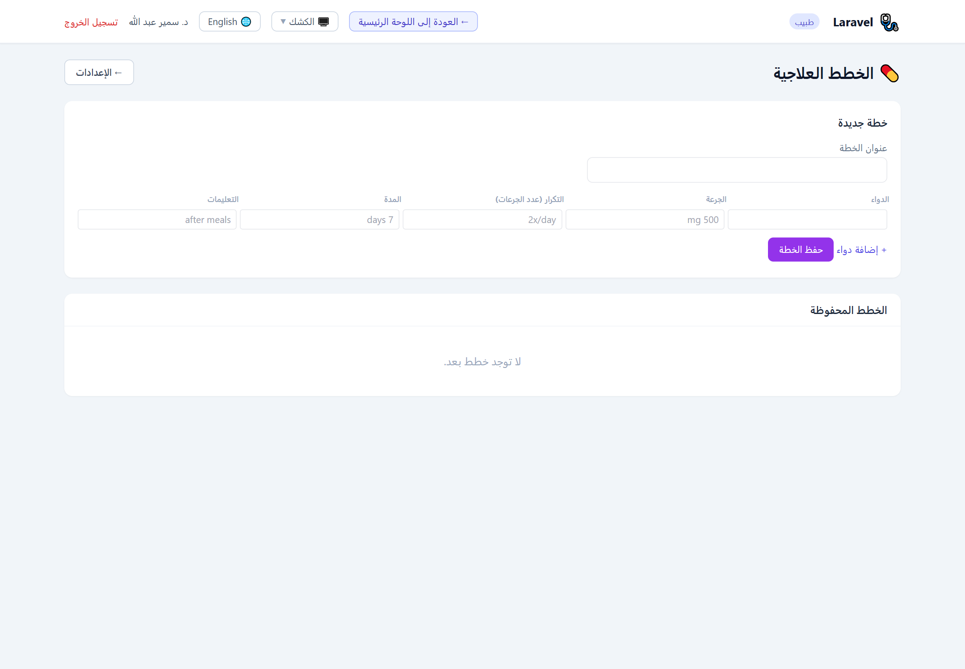
الخطط العلاجية الجاهزة
الطبيب - العيادة
الوظيفة
حفظ الروشتات المتكرّرة كقوالب جاهزة لإعادة استخدامها.
خطوات الاستخدام
افتح «الخطط العلاجية».
اضغط «إضافة خطة» وأدخل الأدوية.
احفظ الخطة.
حمّل الخطة بضغطة واحدة أثناء الكشف.
/practice/doctor/setup/medical-plans
14
دليل استخدام منصة مستشفى-أون

Slide 17
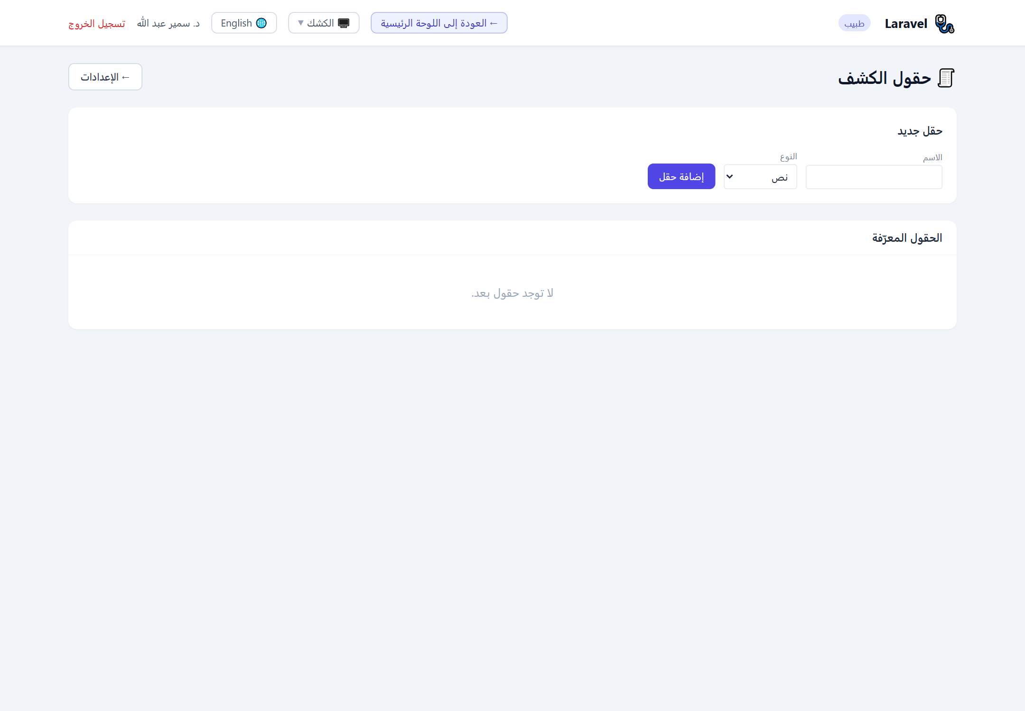
حقول الكشف المخصّصة
الطبيب - العيادة
الوظيفة
إنشاء حقول كشف خاصة بتخصّصك، مثل الضغط والسكر والوزن.
خطوات الاستخدام
افتح «حقول الكشف».
أضف حقلاً جديداً وحدّد اسمه ونوعه.
احفظ الحقل ليظهر في شاشة الكشف.
/practice/doctor/setup/examination-fields
15
دليل استخدام منصة مستشفى-أون

Slide 18
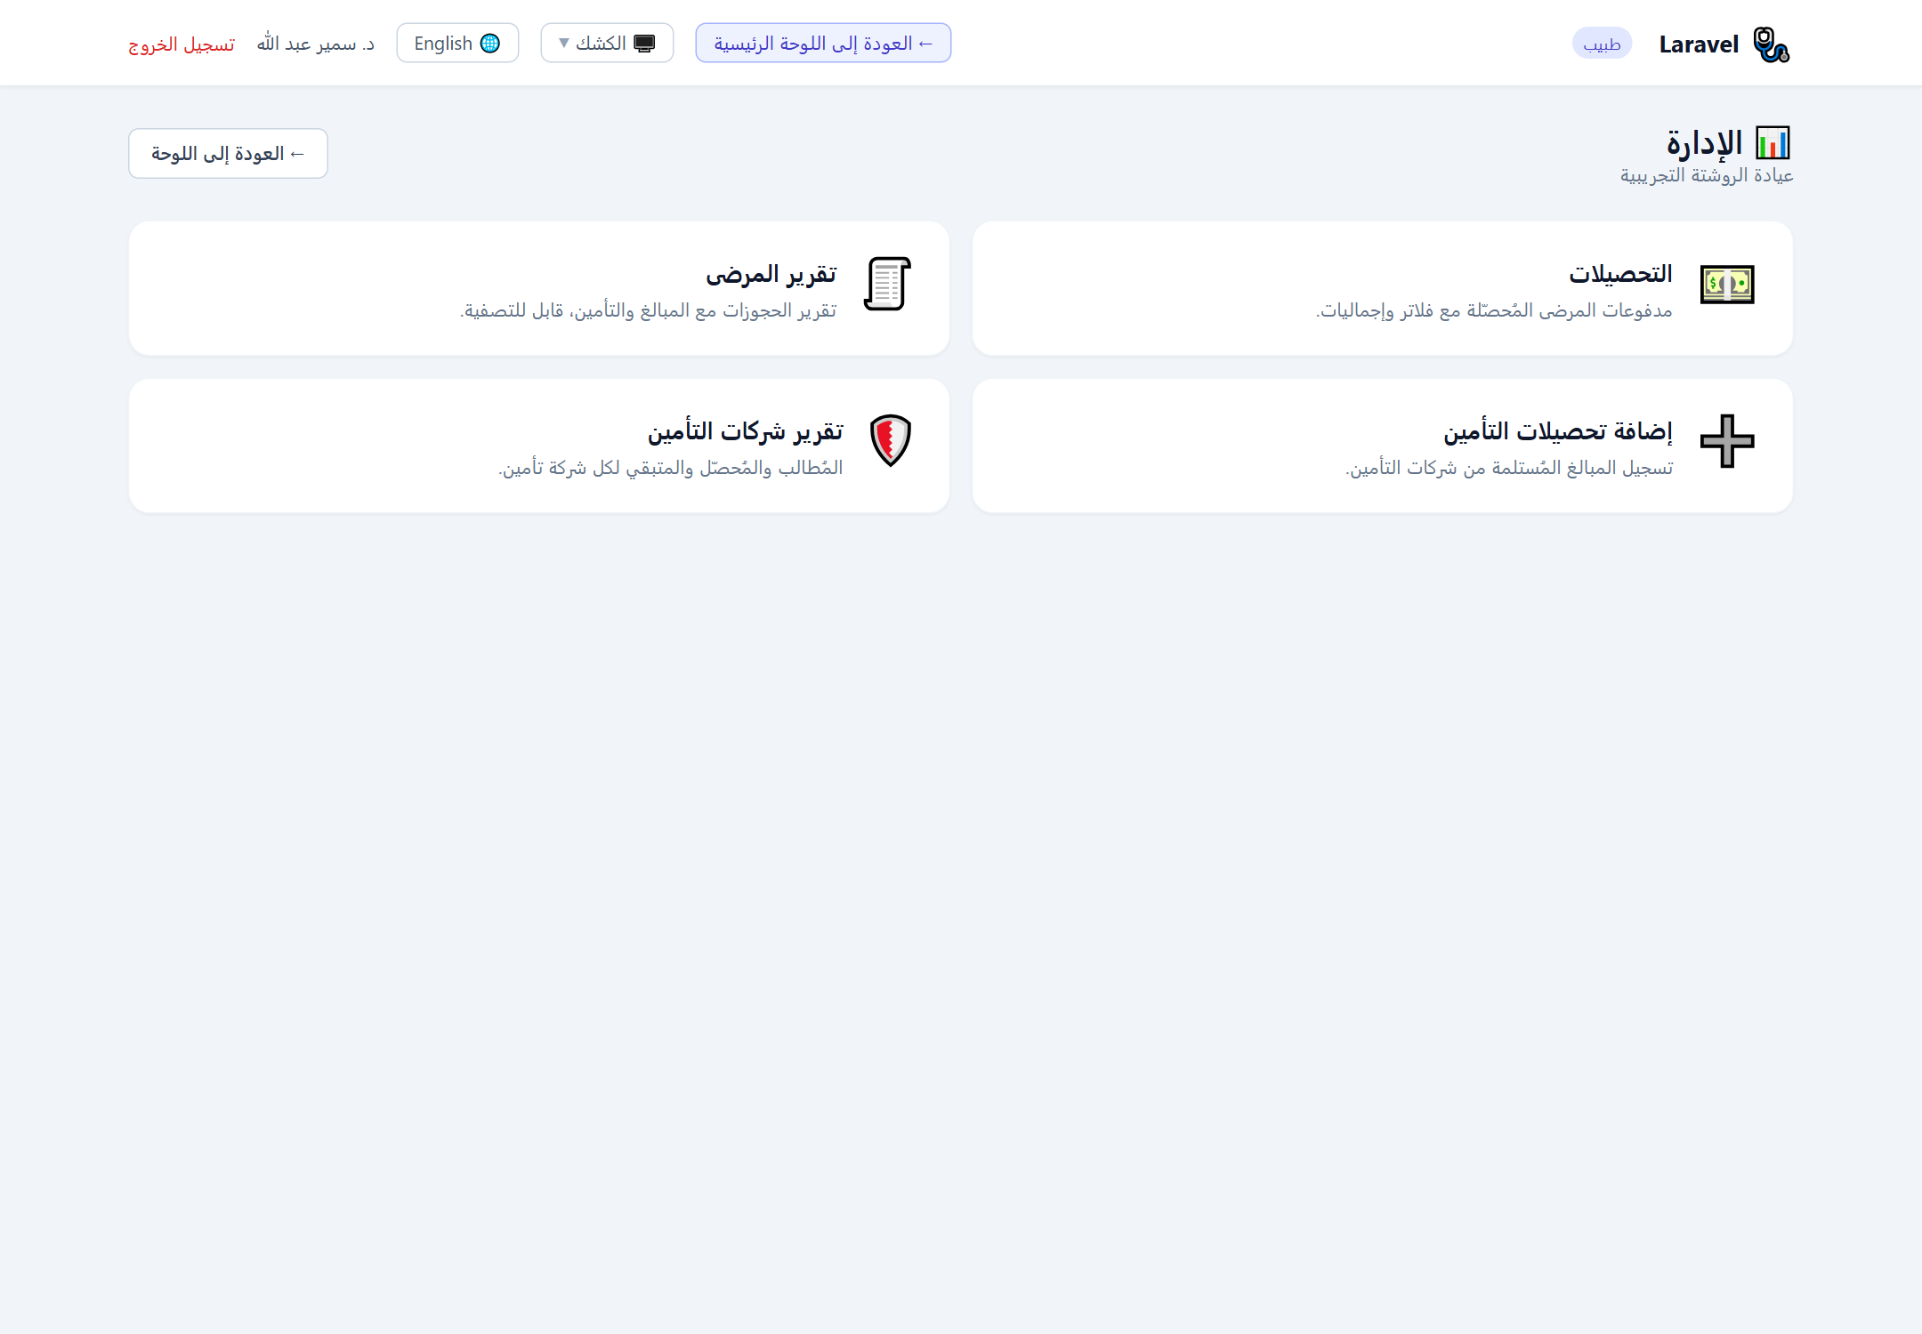
الإدارة والتقارير المالية
الطبيب - العيادة
الوظيفة
مركز التقارير المالية، وهو متاح للطبيب وحده
يمكن الطبيب من متابعة التحصيلات و التأمينات و تقارير شركات التأمين.
خطوات الاستخدام
افتح «الإدارة».
اختر التقرير المطلوب من البطاقات.
/practice/doctor/manager
16
دليل استخدام منصة مستشفى-أون

Slide 19
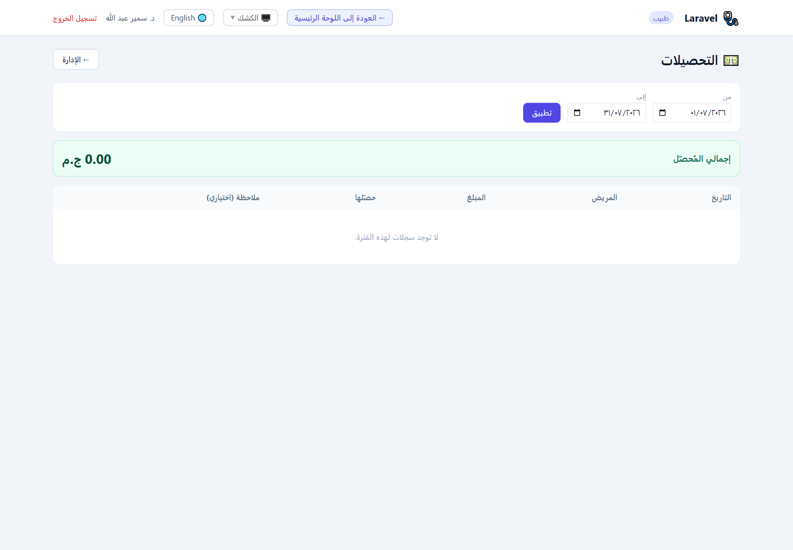
تقرير التحصيلات
الطبيب - العيادة
الوظيفة
عرض المبالغ المحصّلة خلال فترة محدّدة.
خطوات الاستخدام
افتح «التحصيلات».
حدّد الفترة الزمنية المطلوبة.
راجع الإجمالي وتفاصيل كل عملية.
/practice/doctor/manager/collections
17
دليل استخدام منصة مستشفى-أون

Slide 20
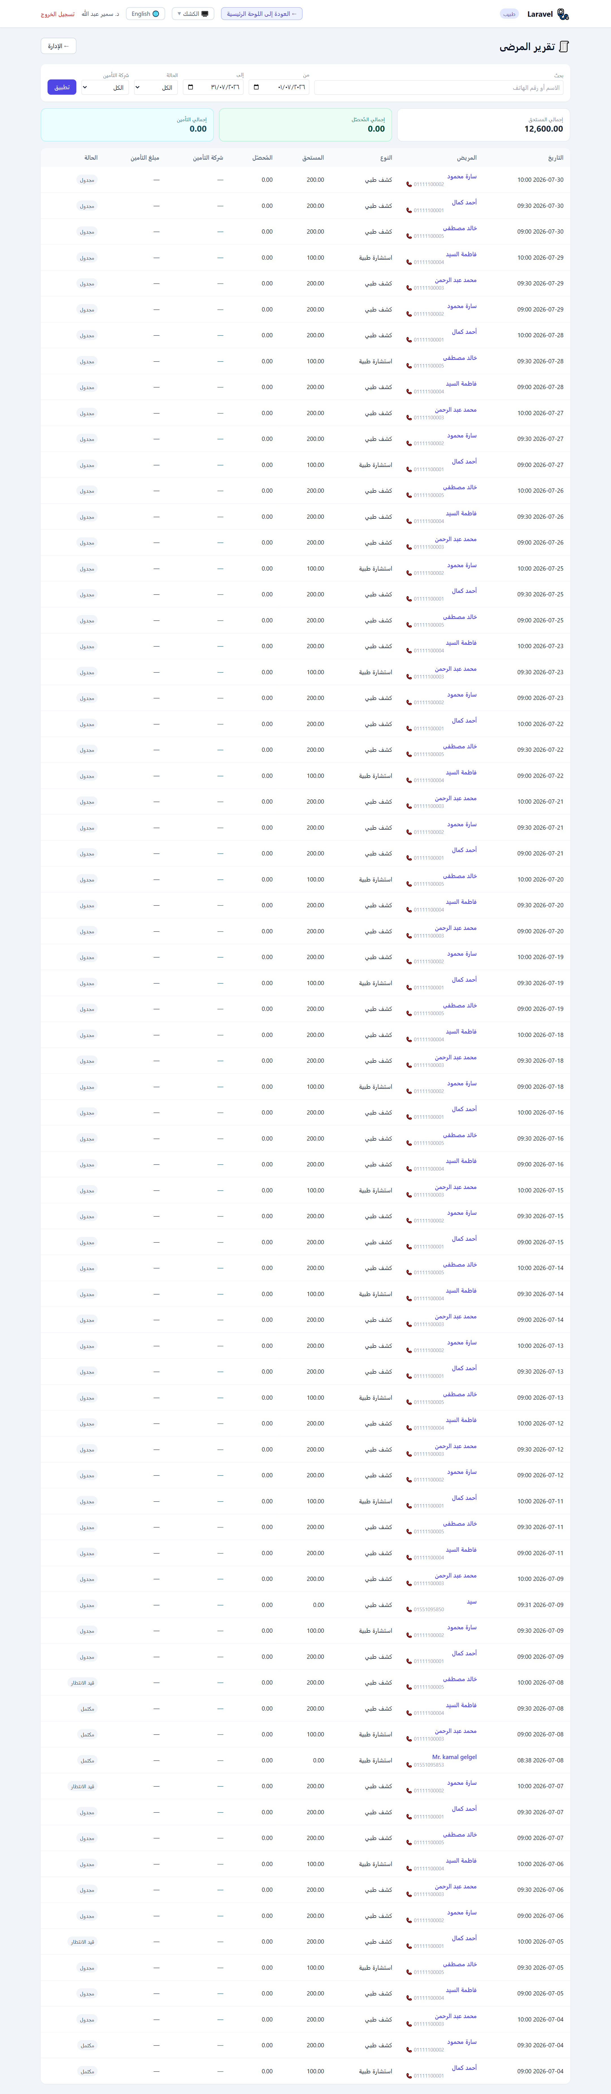
تقرير المرضى
الطبيب - العيادة
الوظيفة
تقرير شامل بجميع مرضى العيادة.
خطوات الاستخدام
افتح «تقرير المرضى».
استعرض القائمة أو ابحث عن مريض بعينه.
/practice/doctor/manager/patients
18
دليل استخدام منصة مستشفى-أون

Slide 21
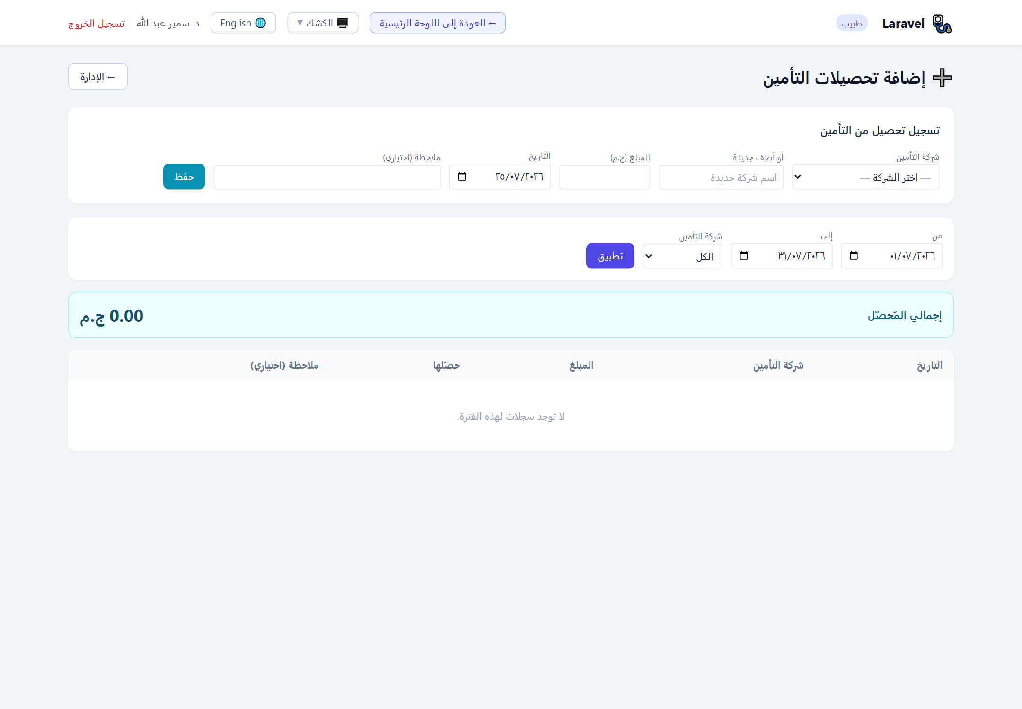
تحصيلات التأمين
الطبيب - العيادة
الوظيفة
تسجيل تسويات شركات التأمين ومتابعتها.
خطوات الاستخدام
افتح «تحصيلات التأمين».
سجّل تحصيلاً جديداً لشركة التأمين.
احفظ البيانات.
/practice/doctor/manager/insurance-collections
19
دليل استخدام منصة مستشفى-أون

Slide 22
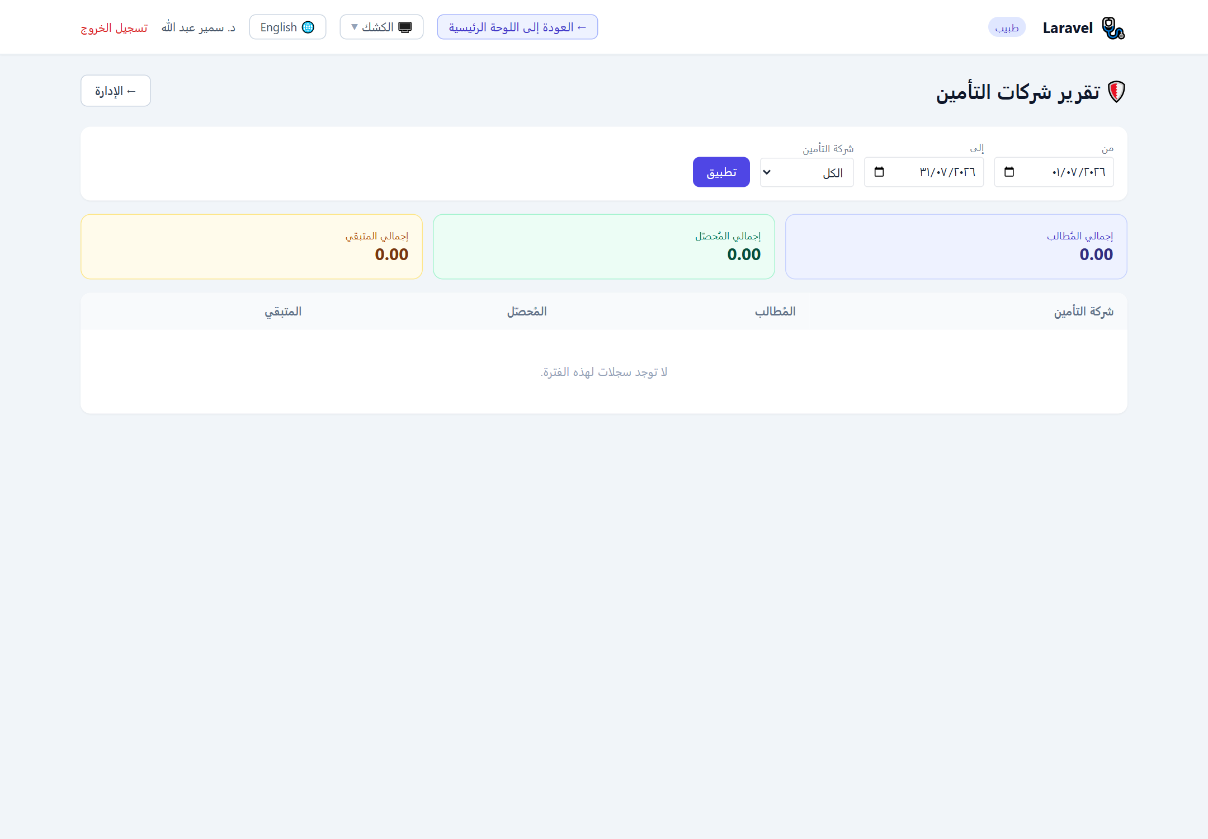
تقرير التأمين
الطبيب - العيادة
الوظيفة
ملخّص مالي لتعاملات التأمين.
خطوات الاستخدام
افتح «تقرير التأمين».
راجع الملخّص حسب الشركة أو الفترة الزمنية.
/practice/doctor/manager/insurance-report
20
دليل استخدام منصة مستشفى-أون

Slide 23
شكراً لكم
منصة مستشفى-أون

